Slide 1


[野火]《FPGA Verilog开发实战指南》
第38讲
DS18B20数字温度传感器
公众号
淘宝店铺

Slide 2
DS18B20数字温度传感器
FPGA
视频教程
主讲内容
理论学习
实战演练
1.
2.

Slide 3
DS18B20数字温度传感器
FPGA
视频教程
理论学习

Slide 4
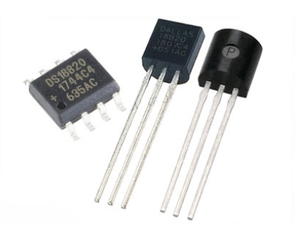
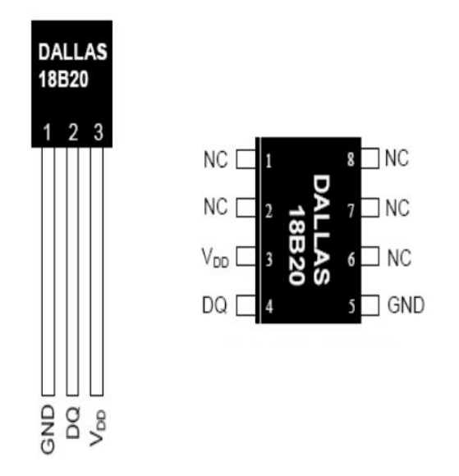
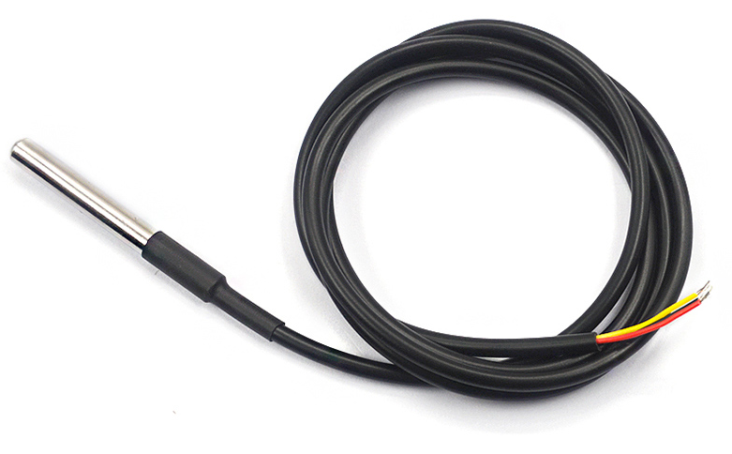
DS18B20数字温度传感器
FPGA
视频教程
DS18B20数字温度传感器
DS18B20是DALLAS半导体公司生产的单总线数字温度传感器，其输出的是数字信号，具有体积小，功耗低，抗干扰能力强，精度高的特点。

Slide 5
DS18B20数字温度传感器
FPGA
视频教程
DS18B20特点
采用单总线接口方式
测温范围宽、测量精度高
无需外围元件
供电方式灵活
测量分辨率可调节，采集精度转换时间短
负压特性
支持多点组网功能，可实现多点测温
掉电保护功能
可进行温度报警设置

Slide 6
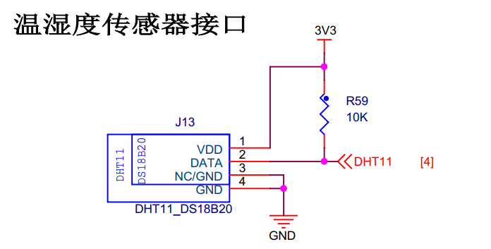
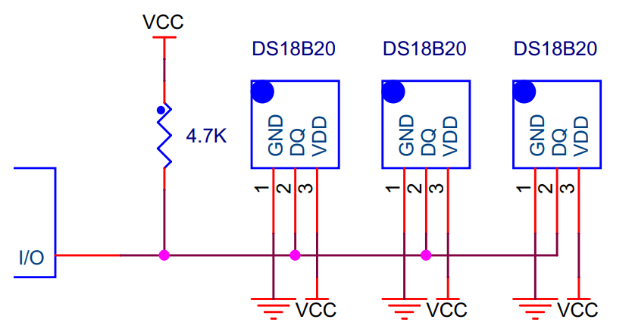
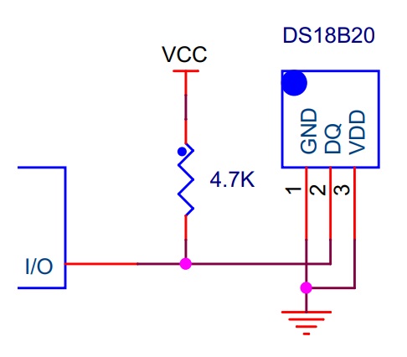
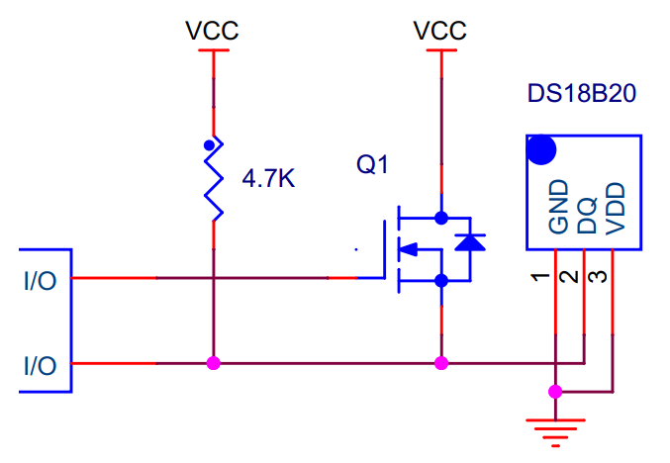
DS18B20数字温度传感器
FPGA
视频教程
DS18B20特点

Slide 7
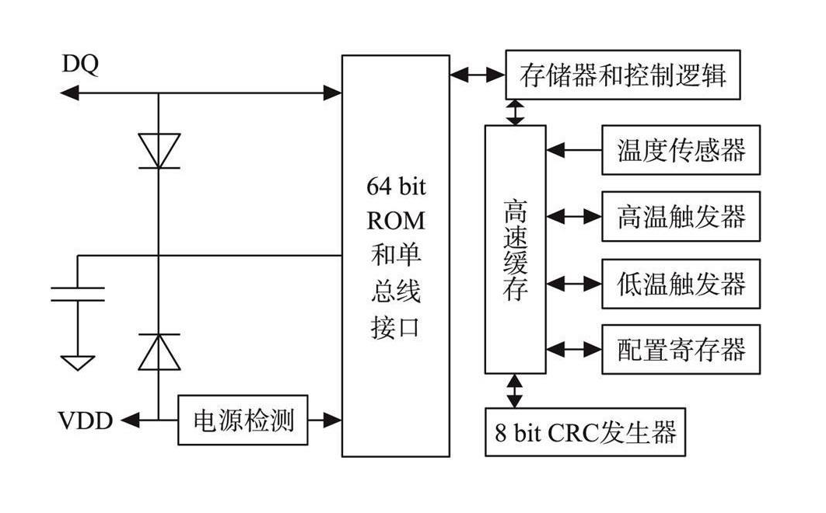
DS18B20数字温度传感器
FPGA
视频教程
DS18B20内部结构

Slide 8
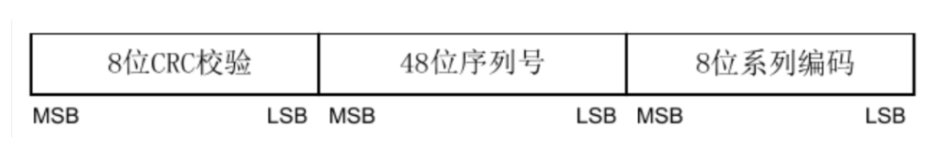
DS18B20数字温度传感器
FPGA
视频教程
64位光刻ROM编码
每个DS18B20的片内ROM都存有一个独一无二的64位编码。
在该ROM编码的低8位保存有DS18B20的分类编码：28h；中间的48位是独一无二的序列号；最高8位是前面56位的CRC循环冗余校验码（CRC=X8+X5+X4+1）。
因为每个DS18B20的序列号都不一样，所以一条总线上可以控制多个DS18B20。

Slide 9
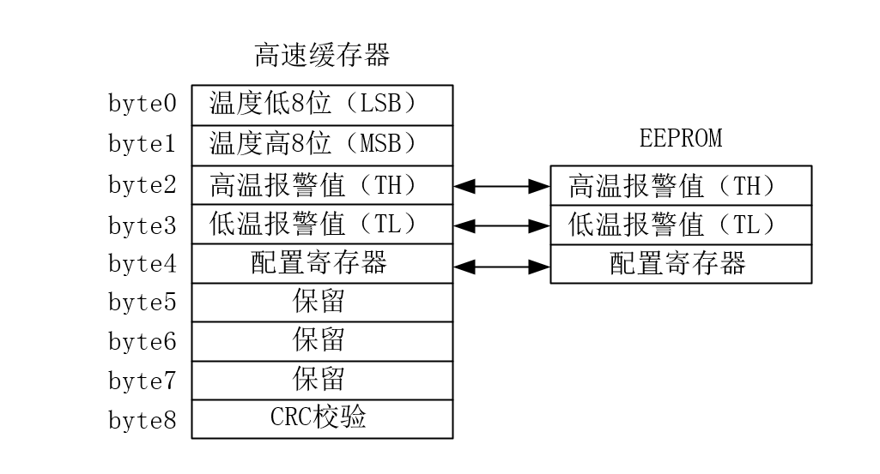
DS18B20数字温度传感器
FPGA
视频教程
高速缓存器

Slide 10
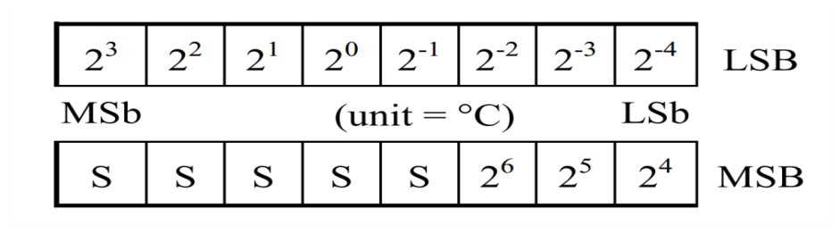
DS18B20数字温度传感器
FPGA
视频教程
温度测量
温度（℃） | 数据输出（二进制） | 数据输出（十六进制）
+125 | 0000 0111 1101 0000 | 07D0h
+85 | 0000 0101 0101 0000 | 0550h
+25.0625 | 0000 0001 1001 0001 | 0191h
+10.125 | 0000 0000 1010 0010 | 00A2h
+0.5 | 0000 0000 0000 1000 | 0008h
0 | 0000 0000 0000 0000 | 0000h
-0.5 | 1111 1111 1111 1000 | FFF8h
-10.125 | 1111 1111 0101 1110 | FF5Eh
-25.0625 | 1111 1110 0110 1111 | FF6Fh
-55 | 1111 1100 1001 0000 | FC90h
DS18B20中的温度传感器可完成对温度的测量，他的温度转换精度用户可自定义为9、10、11、12位，精度分别为0.5℃、0.25℃、0.125℃、0.0625℃分辨率。
符号标志位（S）表示温度的正负极性：若S=0，则为正数；若S=1，则为负数。

Slide 11
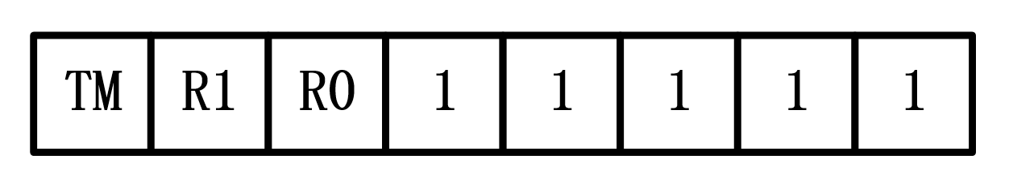
DS18B20数字温度传感器
FPGA
视频教程
配置寄存器
高速缓存器中第五个字节即为配置寄存器，用户通过改变R1和R0的值来配置DS18B20的分辨率。
R1 | R0 | 转换位数 | 最大转换时间
0 | 0 | 9 | 93.75ms (t_{conv}/8)
0 | 1 | 10 | 187.5ms (t_{conv}/4)
1 | 0 | 11 | 375ms (t_{conv}/2)
1 | 1 | 12 | 750ms (t_{conv})

Slide 12
DS18B20数字温度传感器
FPGA
视频教程
DS18B20实现温度转换
主机控制DS18B20完成温度转换必须经过三个步骤：每一次读写之前都要对DS18B20进行 初始化操作，初始化成功后发送一条ROM命令，最后发送RAM命令，这样才能对DS18B20进行预定的操作。
初始化
单总线上的所有操作都必须以初始化为开始。初始化序列由总线上的主设备发出的复位脉冲以及紧跟着从设备回应的存在脉冲构成。该存在脉冲是让总线主设备知道DS18B20在总线上并准备好运行。
ROM命令
搜索ROM[F0h]、读ROM[33h]、匹配ROM[55h]、跳过ROM[CCh]、
警报搜索ROM[ECh]
RAM命令
温度转换[44h]、写入暂存器[4Eh]、读取高速缓存器[BEh]、
复制高速缓存器[48h]、召回EEPROM[B8h] 、读取供电模式[B4h]

Slide 13
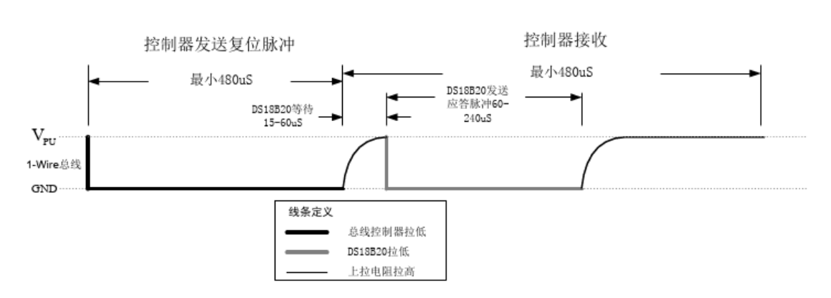
DS18B20数字温度传感器
FPGA
视频教程
初始化时序
与DS18B20所有的通信都是由初始化开始的，初始化由主设备发出的复位脉冲及从设备响应的存在脉冲组成。

Slide 14
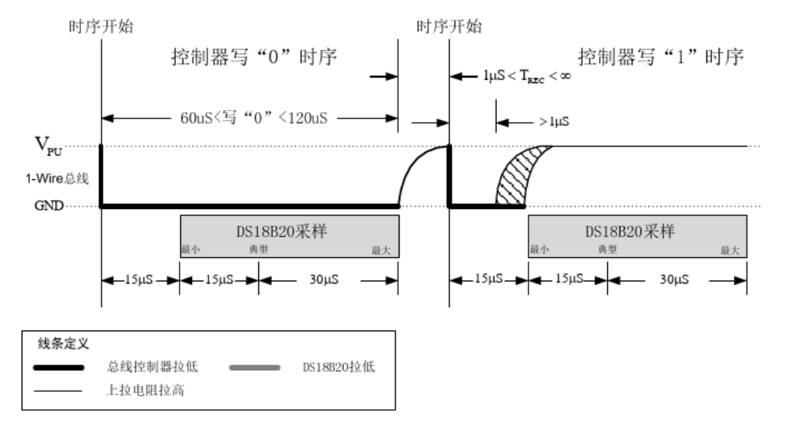
DS18B20数字温度传感器
FPGA
视频教程
写时序
主设备通过写时序将命令写入DS18B20中，写时序有两种情况：写“1”和写“0”时序。

Slide 15
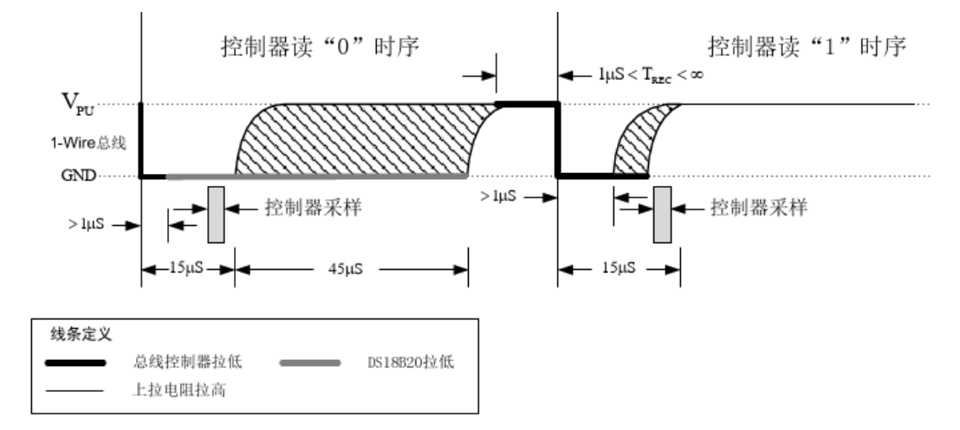
DS18B20数字温度传感器
FPGA
视频教程
读时序
当我们发送完读取供电模式[B4h]或读高速缓存器[BEh]命令时，必须及时地生成读时序，只有在读时隙从设备才能向主设备传送数据。

Slide 16
DS18B20数字温度传感器
FPGA
视频教程
实战演练

Slide 17
[野火]《FPGA Verilog开发实战指南》
谢谢
公众号
淘宝店铺

